Slide 1

JSON и XML – основные форматы передачи данных
Семинар 4 Знакомство с веб-технологиями
Notes:
Иллюстрацию меняем на релевантную теме урока!

Slide 2
Знакомство с веб-технологиями
Семинар 5. JSON и XML – основные форматы передачи данных
1
2
3
4
Лекция 1. Веб-технологии: вчера, сегодня, завтра
Семинар 1: Веб-технологии: вчера, сегодня, завтра
Лекция 2. CSS и HTML – что за звери?
Семинар 2. CSS и HTML – что за звери?
5
6
7
8
Лекция 3. Основы JavaScript для начинающих разработчиков
Семинар 3. Основы JavaScript для начинающих разработчиков
Лекция 4.Основы бэкенда: PHP и MySQL
Семинар 4. Основы бэкенда: PHP и MySQL
9
10
Лекция 5.JSON и XML
Семинар 5. JSON и XML

Slide 3

Что будет на уроке сегодня
Семинар 5. JSON и XML – основные форматы передачи данных
Получим представление о SOAP и REST.
Научимся читать и создавать JSON.
Научимся читать и создавать XML.

Slide 4



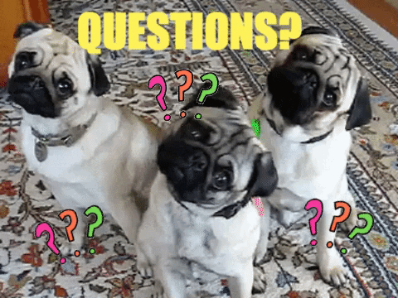
Вопросы?
Вопросы?
Вопросы?

Slide 5
Викторина
Семинар 5. JSON и XML – основные форматы передачи данных

Slide 6
Вопросы?
Вопросы?
Вопросы?

Slide 7
Практика
Семинар 5. JSON и XML – основные форматы передачи данных

Slide 8
Семинар 5. JSON и XML – основные форматы передачи данных
Задание 1
Задача: с помощью онлайн-сервиса https://tools.seo-zona.ru/postget.html
Отправьте GET запрос на ресурс https://nalog.ru.
Отправьте POST запрос (имя: text, значение: котики) на ресурс https://yandex.ru/search/.
Объясните разницу между методами и полученными результатами.
10 минут

Slide 9

Семинар 5. JSON и XML – основные форматы передачи данных
Задание 1
<<10:00->>
Задача: с помощью онлайн-сервиса https://tools.seo-zona.ru/postget.html
Отправьте GET запрос на ресурс https://nalog.ru.
Отправьте POST запрос (имя: text, значение: котики) на ресурс https://yandex.ru/search/.
Объясните разницу между методами и полученными результатами.

Slide 10
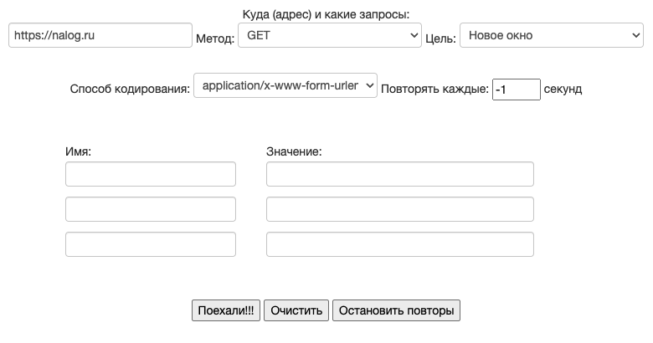
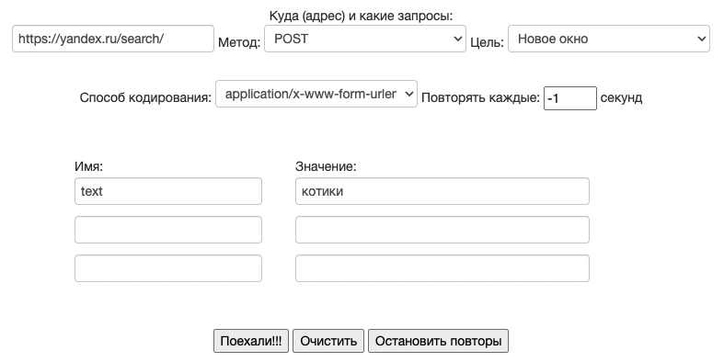
Семинар 5. JSON и XML – основные форматы передачи данных
Задание 1

Slide 11
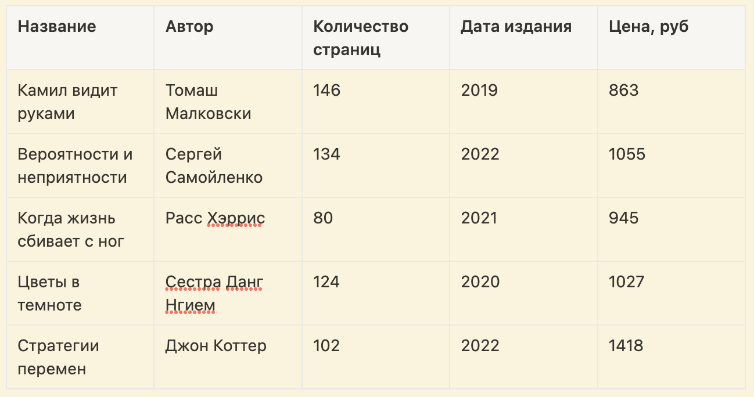
Семинар 5. JSON и XML – основные форматы передачи данных
Задание 2
Задача: создать XML-документ на основе каталога книг для сайта, который содержит следующие данные:
Файл с таблицей (*.txt)
Для выполнения задания и демонстрации результата используйте онлайн-редактор https://jsonformatter.org/xml-formatter
15 минут

Slide 12
Семинар 5. JSON и XML – основные форматы передачи данных
Задание 2
<<15:00->>
Задача: создать XML-документ на основе каталога книг для сайта, который содержит следующие данные:
Файл с таблицей (*.txt)
Для выполнения задания и демонстрации результата используйте онлайн-редактор https://jsonformatter.org/xml-formatter

Slide 13
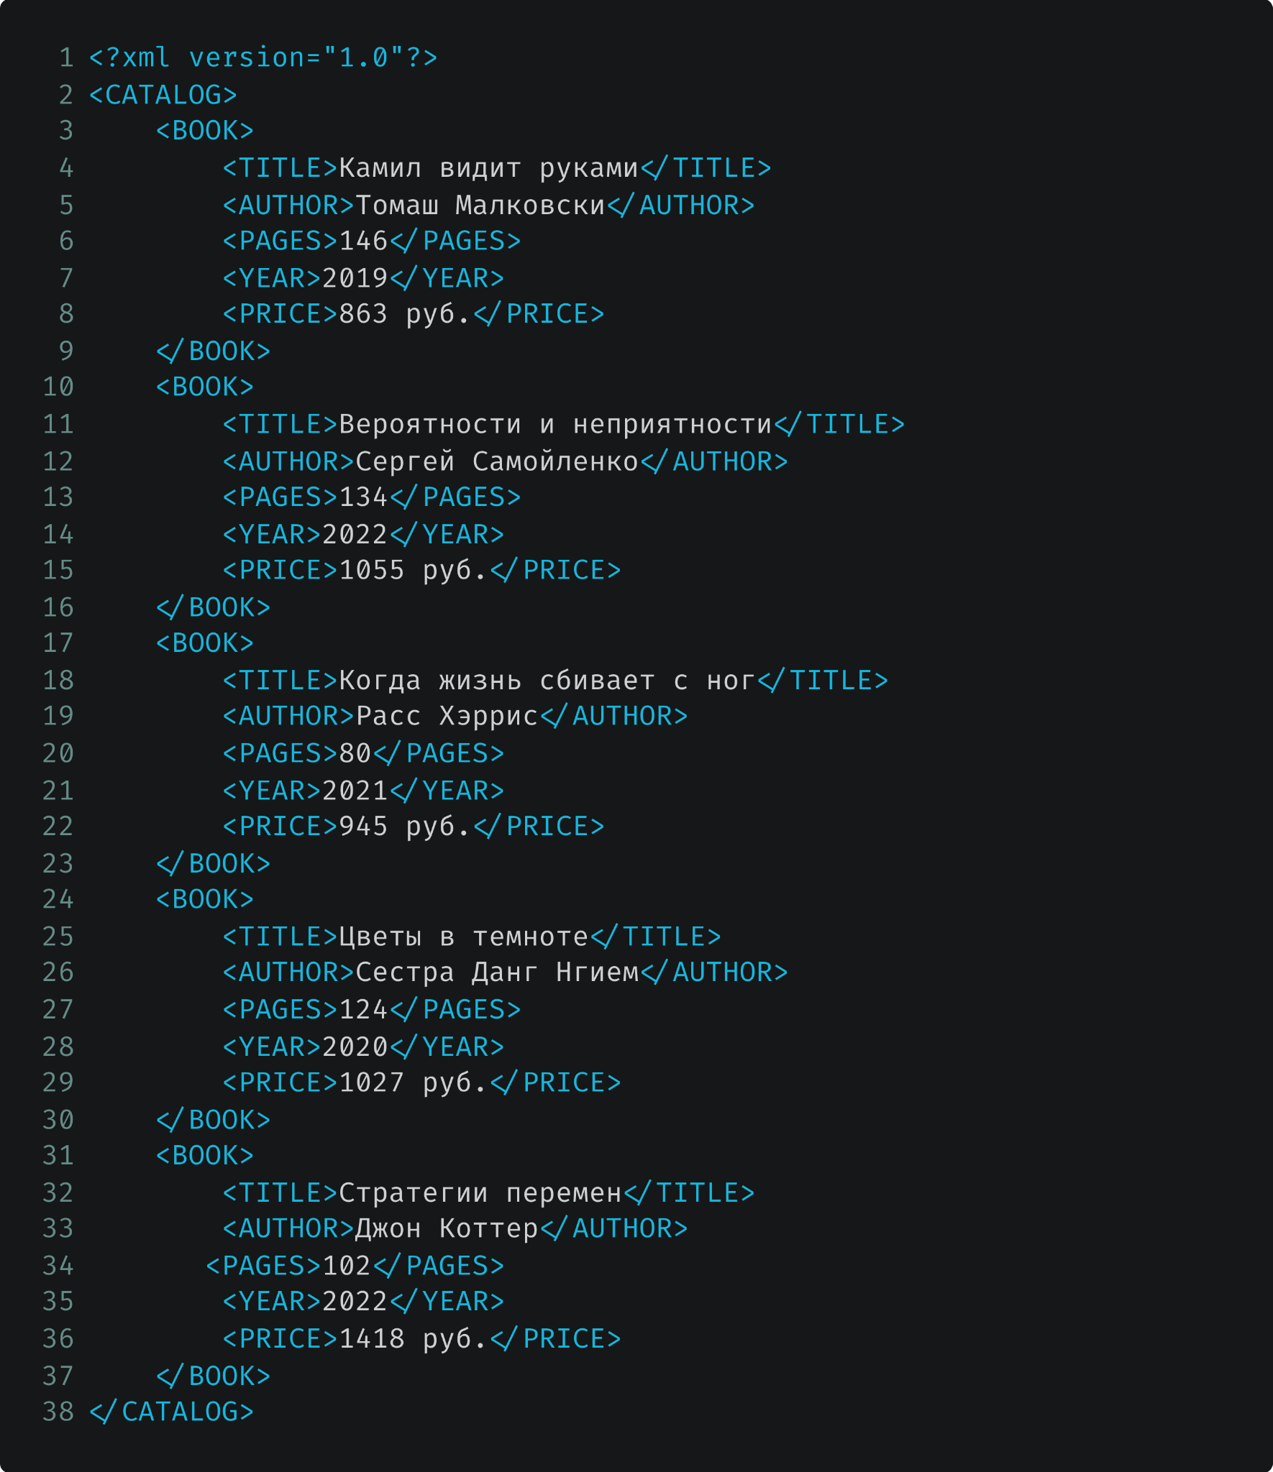
Семинар 5. JSON и XML – основные форматы передачи данных
Задание 2
Задача: создать XML-документ на основе каталога книг для сайта.
Пример, на вашем экране ➜

Slide 14

Семинар 5. JSON и XML – основные форматы передачи данных
Перерыв
<<5:00->>

Slide 15
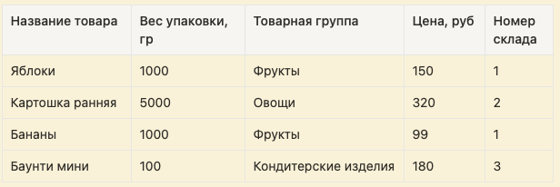
Семинар 5. JSON и XML – основные форматы передачи данных
Задание 3
Задача: создать JSON-документ на основе каталога продукции для интернет-магазина, который содержит следующие данные:
Файл с таблицей (*.txt)
Для выполнения задания и демонстрации результата используйте онлайн-редактор https://jsonformatter.org/json-parser
15 минут

Slide 16
Семинар 5. JSON и XML – основные форматы передачи данных
Задание 3
<<15:00->>
Задача: создать JSON-документ на основе каталога продукции для интернет-магазина, который содержит следующие данные:
Файл с таблицей (*.txt)
Для выполнения задания и демонстрации результата используйте онлайн-редактор https://jsonformatter.org/json-parser

Slide 17
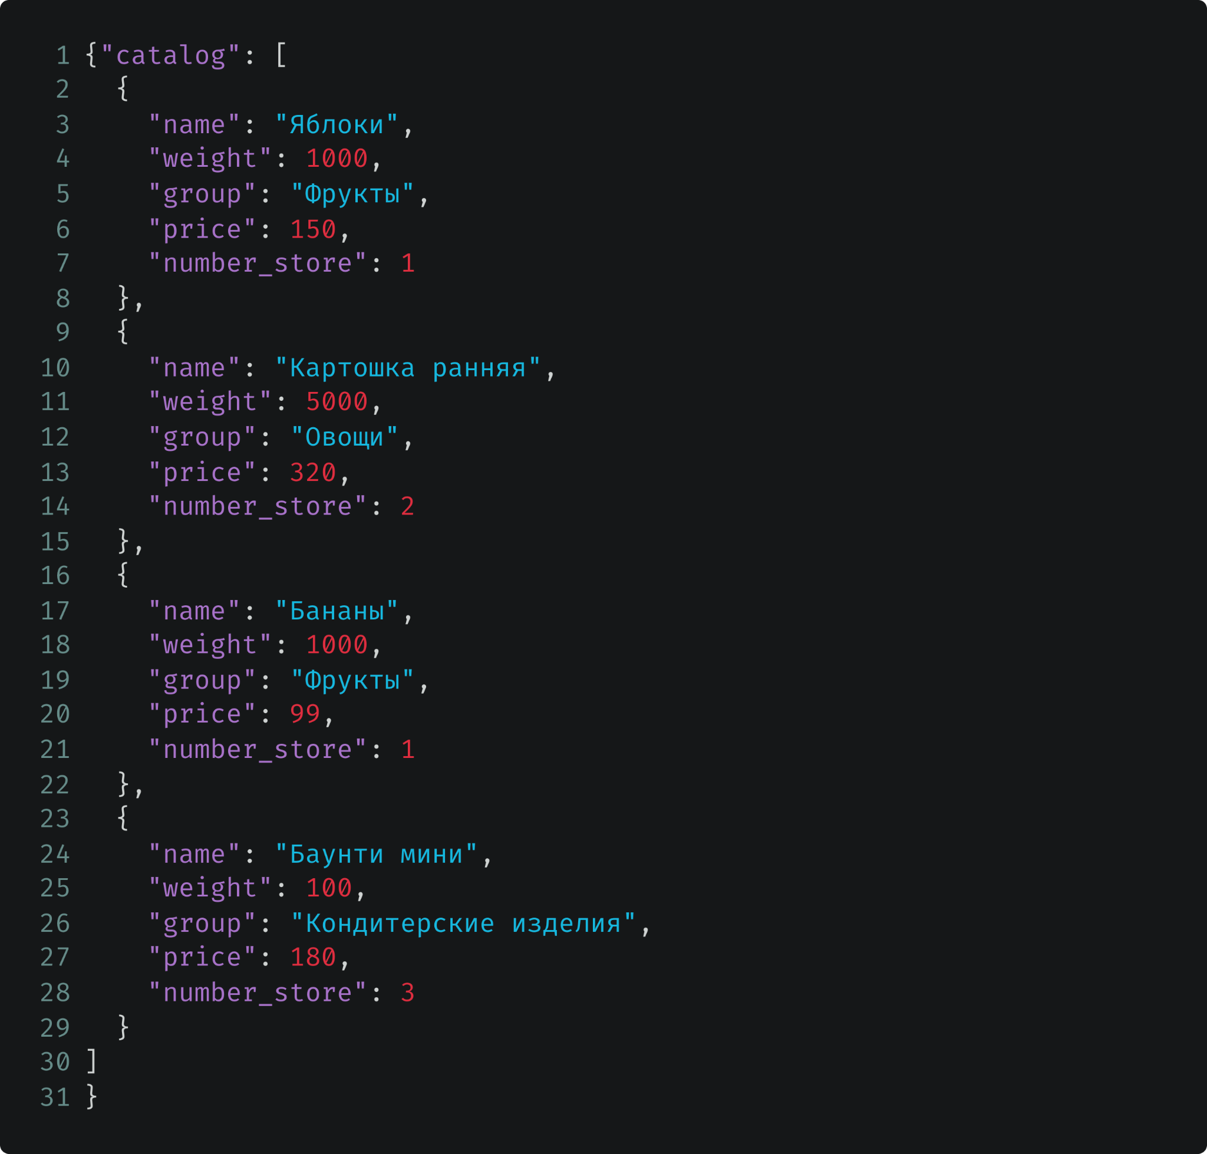
Семинар 5. JSON и XML – основные форматы передачи данных
Задание 3
Задача: создать JSON-документ на основе каталога продукции для интернет-магазина, который содержит следующие данные:
Пример, на вашем экране ➜

Slide 18
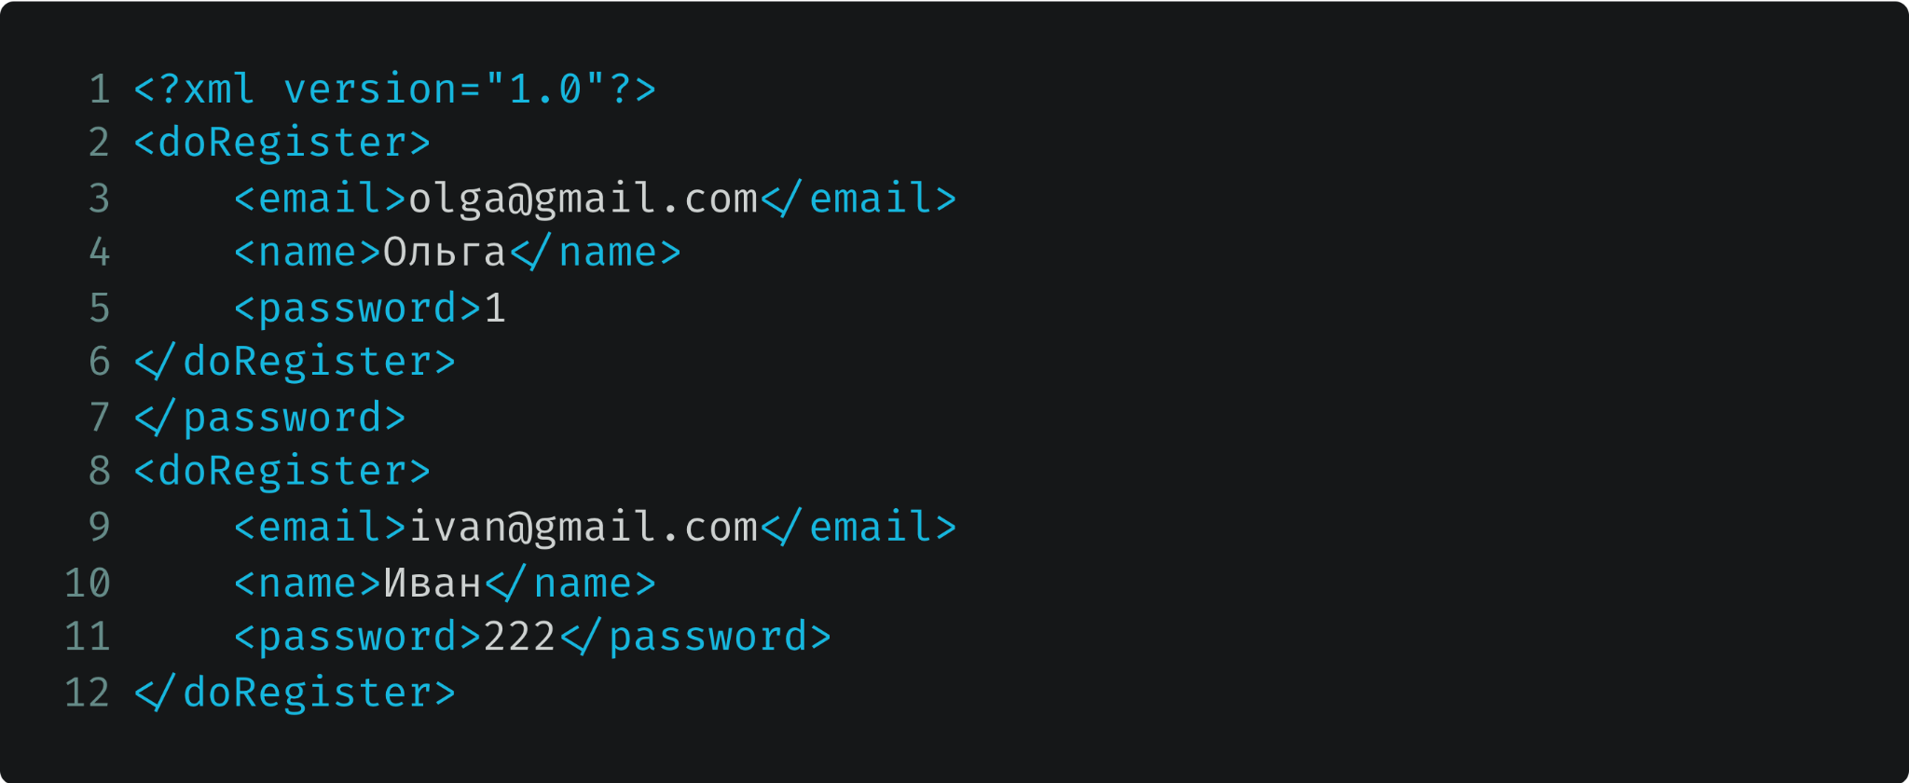
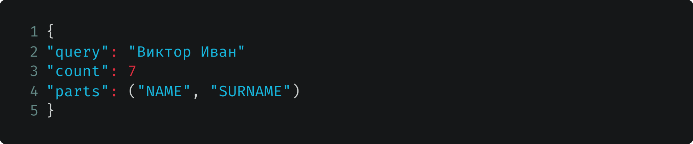
Семинар 5. JSON и XML – основные форматы передачи данных
Задание 4
Задача: проверить на Well formed
XML
JSON
5 минут

Slide 19
Семинар 5. JSON и XML – основные форматы передачи данных
Задание 4
<<05:00->>
Задача: проверить на Well formed
XML
JSON

Slide 20
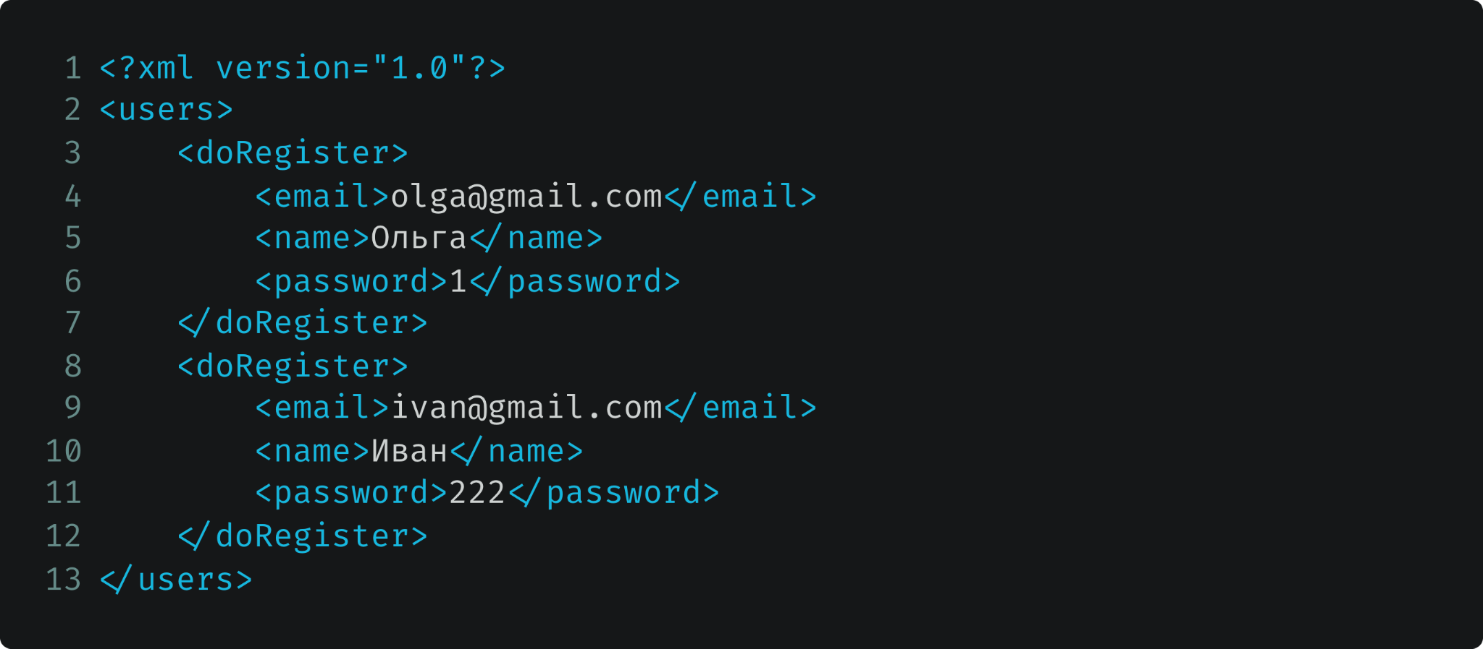
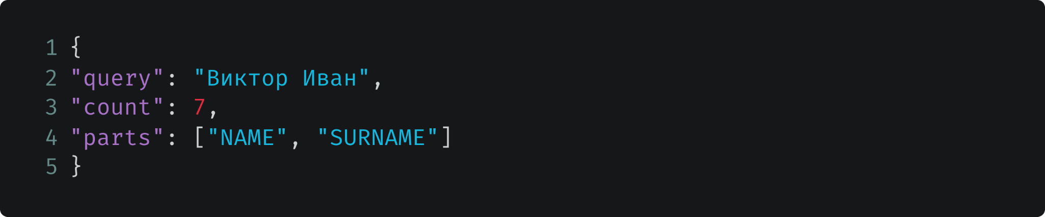
Семинар 5. JSON и XML – основные форматы передачи данных
Задание 4
Задача: проверить на Well formed
XML
JSON

Slide 21
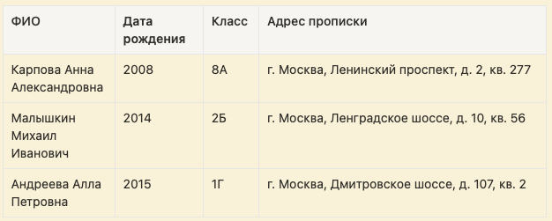
Семинар 5. JSON и XML – основные форматы передачи данных
Задание 5
Задача: создать XML-документ на основе списка учащихся, который содержит следующие данные:
Файл с таблицей (*.txt)
Для выполнения задания и демонстрации результата используйте онлайн-редактор https://jsonformatter.org/xml-formatter
15 минут

Slide 22
Семинар 5. JSON и XML – основные форматы передачи данных
Задание 5
<<15:00->>
Задача: создать XML-документ на основе списка учащихся, который содержит следующие данные:
Файл с таблицей (*.txt)
Для выполнения задания и демонстрации результата используйте онлайн-редактор https://jsonformatter.org/xml-formatter

Slide 23
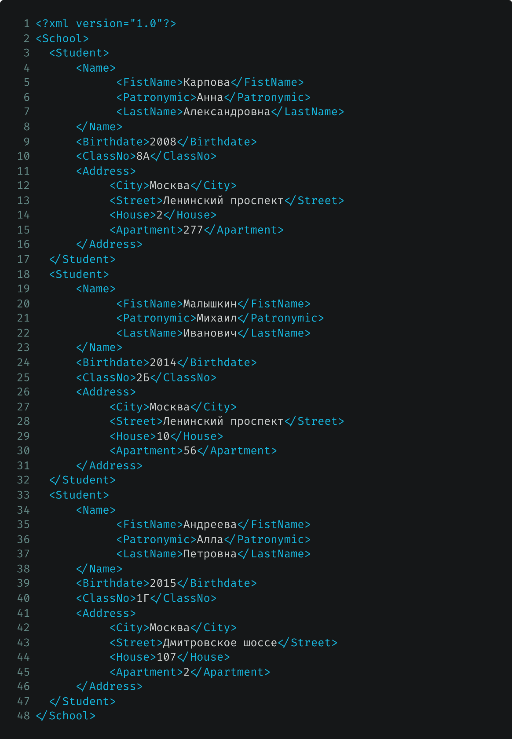
Семинар 5. JSON и XML – основные форматы передачи данных
Задание 5
Задача: создать XML-документ на основе списка учащихся, который содержит следующие данные
Пример, на вашем экране ➜

Slide 24
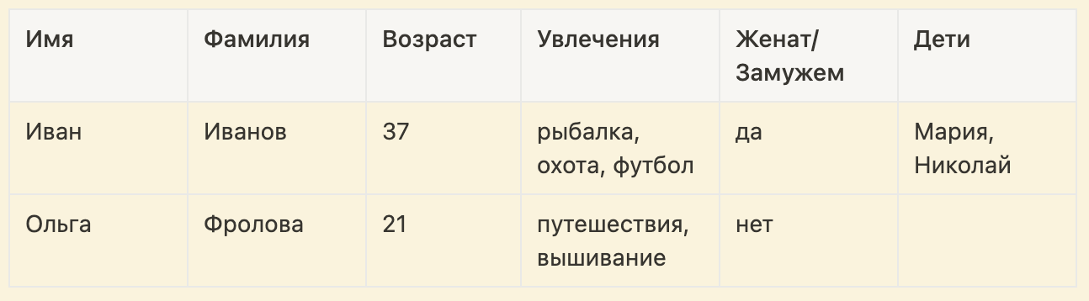
Семинар 5. JSON и XML – основные форматы передачи данных
Задание 6
Задача: создать JSON-документ на основе данных о пользователе для сайта, который содержит следующие данные:
Файл с таблицей (*.txt)
Для выполнения задания и демонстрации результата используйте онлайн-редактор https://jsonformatter.org/json-parser
15 минут

Slide 25
Семинар 5. JSON и XML – основные форматы передачи данных
Задание
<<15:00->>
Задача: создать JSON-документ на основе данных о пользователе для сайта, который содержит следующие данные:
Файл с таблицей (*.txt)
Для выполнения задания и демонстрации результата используйте онлайн-редактор https://jsonformatter.org/json-parser

Slide 26
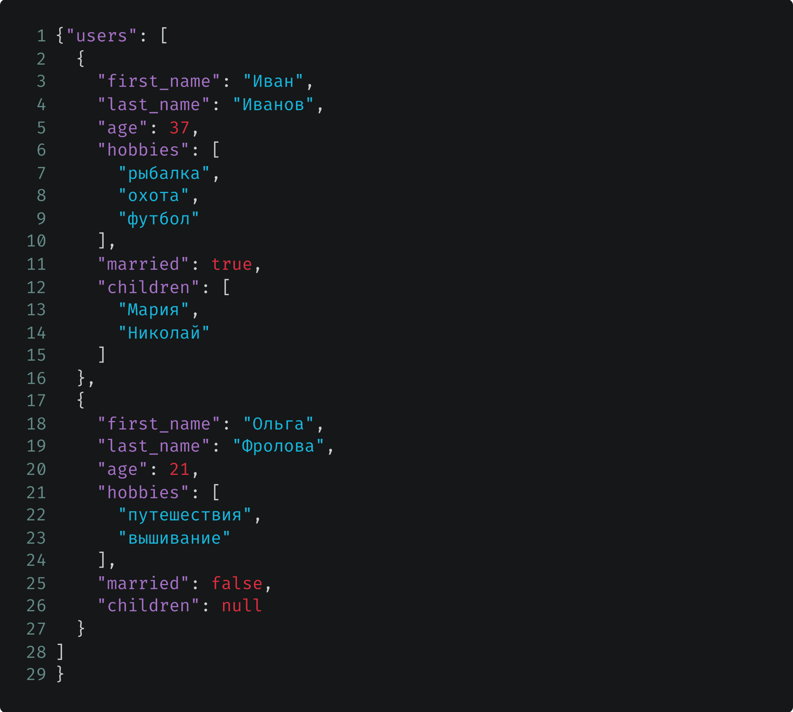
Семинар 5. JSON и XML – основные форматы передачи данных
Задание 5
Задача: создать JSON-документ на основе данных о пользователе для сайта, который содержит следующие данные:
Пример, на вашем экране ➜

Slide 27
Вопросы?
Вопросы?
Вопросы?

Slide 28
Домашнее задание
Семинар 5. JSON и XML – основные форматы передачи данных

Slide 29
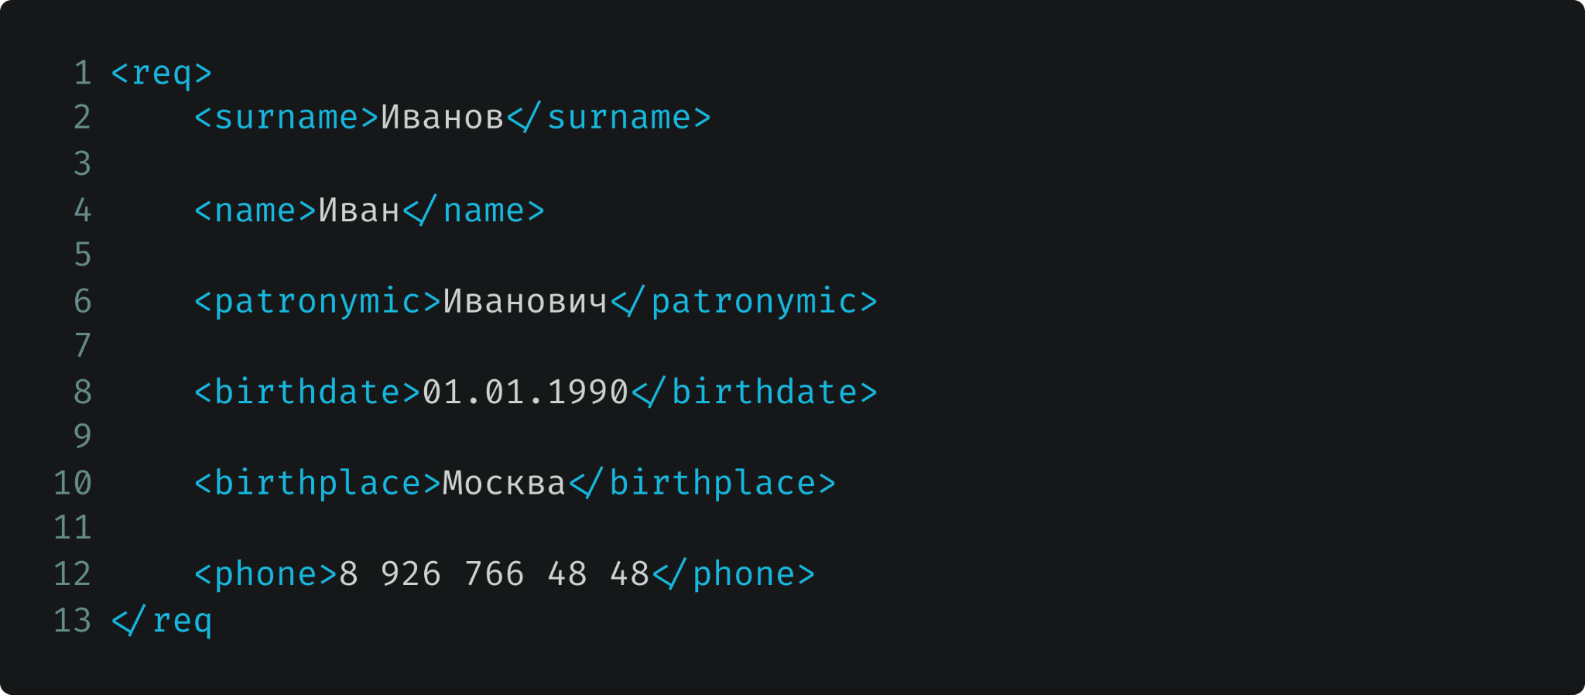

Домашнее задание
Семинар 5. JSON и XML – основные форматы передачи данных
Задача №1: проверить XML на Well formed

Slide 30
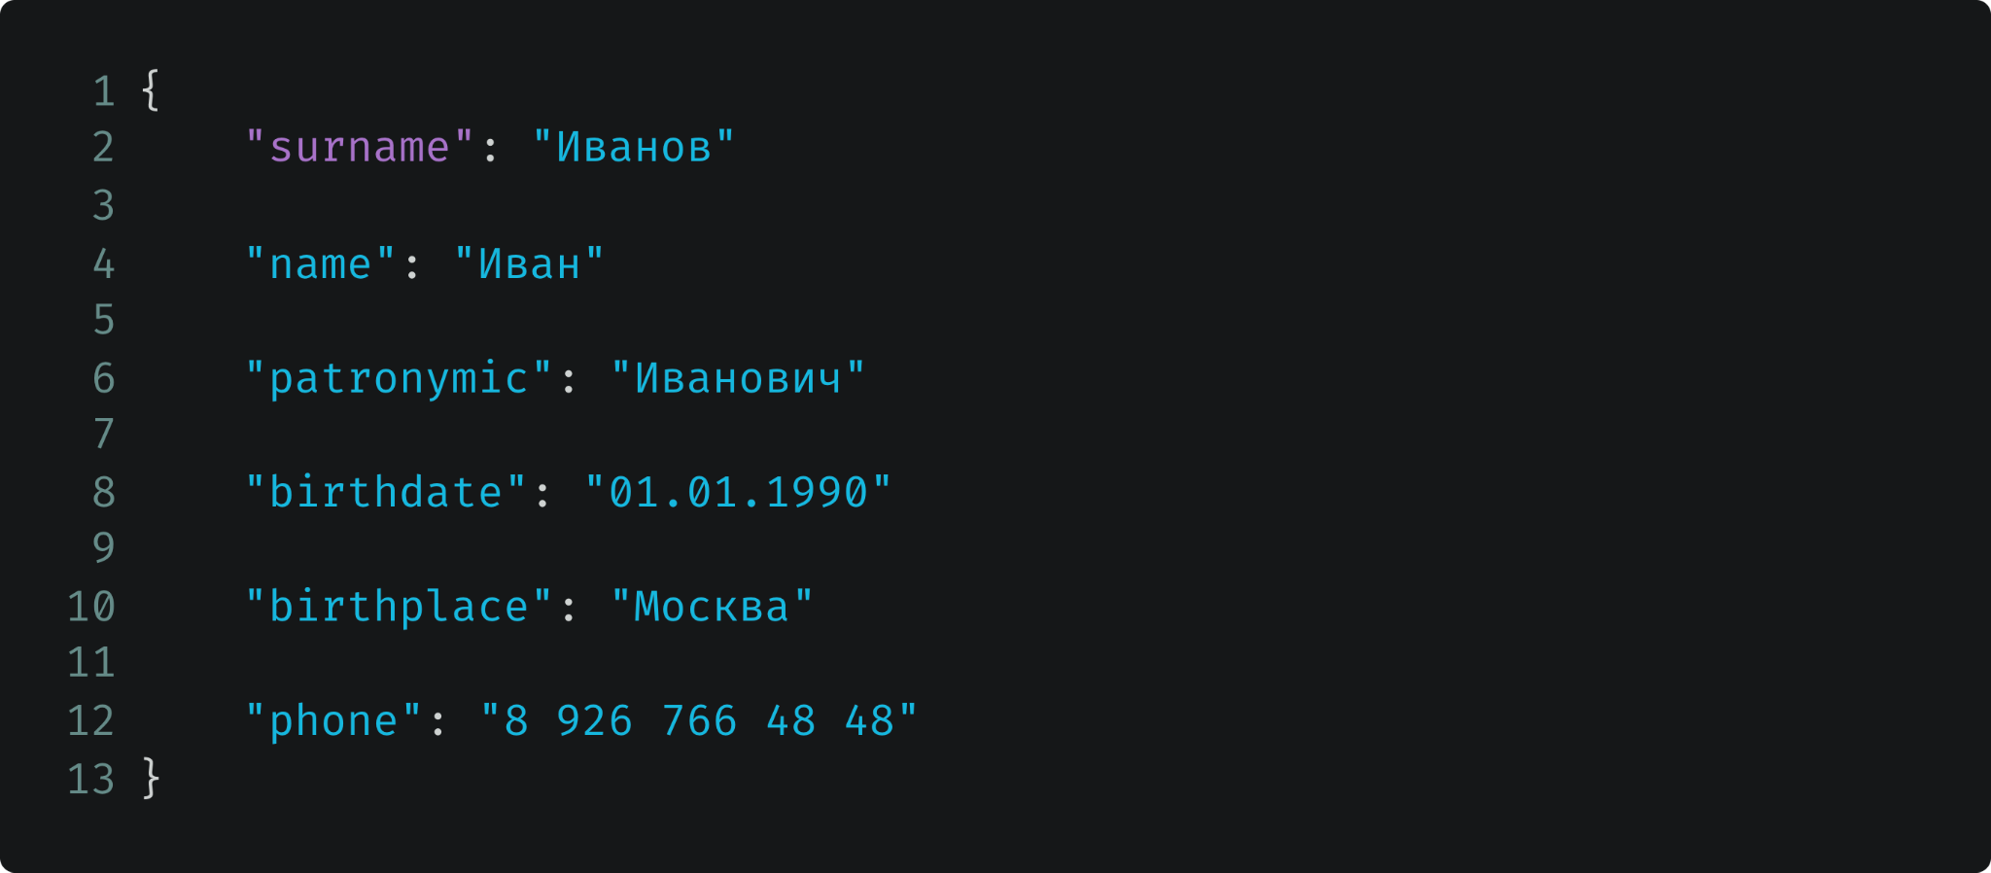
Домашнее задание
Семинар 5. JSON и XML – основные форматы передачи данных
Задача №2: проверить JSON на Well formed

Slide 31

Спасибо за внимание!
Семинар 5. JSON и XML – основные форматы передачи данных

